Slide 1
Ráckevei Ady Endre Gimnázium rackeve_ady_10a Ács Fanni, Kiss Mátyás, Szaniszló Zoltán Párhuzamos karrier 2017

Slide 2
Párhuzamos karrier
Munkahipotézis: Ennyire számít, hova születik egy tehetséges ember?

Slide 3
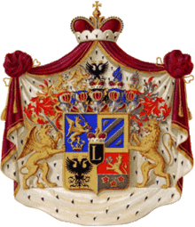
Esterházy Miklós
Karrier:
Esterházy Miklós pályafutása páratlan (?) volt az országban
Dersffy Orsolyával kötött frigye hatalmas birtoktömbhöz jutatta
Bárói oklevelet kapott, melyben két előnyt említettek: apja alispánságát, nagybátyja nádori szolgálatait
Bő tíz évvel ezután már szinte minden fontos tisztséget betöltött
Második felesége Nyáry Krisztina lett, általa Thurzó György nádor egykori birtokait szerezte meg
Mire eljutott a nádori posztig, akkora már minden területen töltött be jelentős pozíciókat

Slide 4
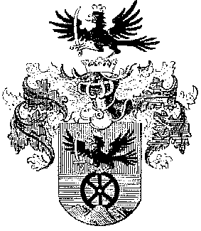
I. Rákóczi György
Karrier:
Esterházy Miklós életével és tehetségével párhuzamba hozható
Édesapja nagy szerepet játszott a pályafutásában
Már 22 éves korában főispán volt
Feleségül vette Lorántffy Zsuzsannát, így hozzájutott a sárospataki uradalomhoz is

Slide 5
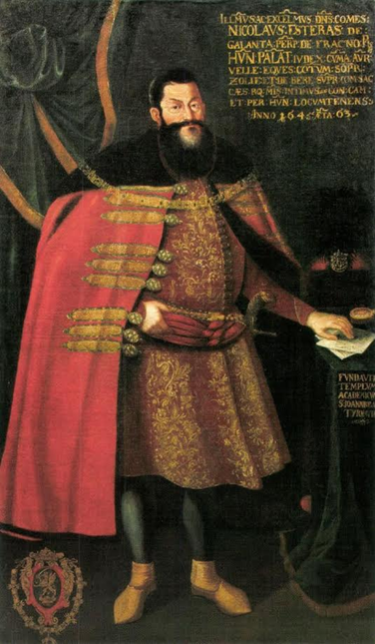
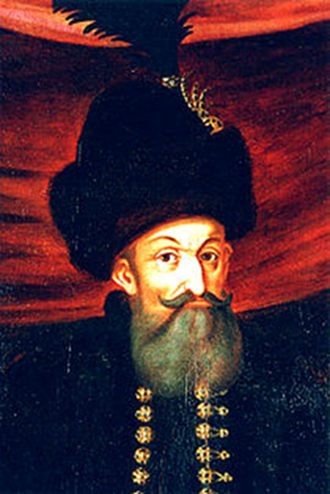
Mennyire személyfüggő, hogy ki hova jut el?
Esterházy Miklós
I. Rákóczi György
- Apja alispán volt,
ez is segítette őt
- Első generációs báróként példa nélküli karrierje volt
- Nagyon tehetséges politikus és főméltóság volt
- Rákóczinak már az édesapja is fejedelem volt
- Rákóczi-dinasztia
legnagyobb birtokszerzője
- Erős,központi hatalmat
hozott létre

Slide 6
Két karrier összehasonlítása
Esterházy Miklós
I. Rákóczi György
Középnemesi család
A legmagasabb pozíciója: nádor
Áttér a lutheránus vallásra, majd rekatolizál
Kifizetődő házasságokat kötött: egész birtoktömböket szerzett: Munkács, Lánzsér, Fraknó, Kismarton…
Apja alatt indult felemelkedésnek a Rákóczi-ház
A legmagasabb pozíciója: fejedelem
„Bibliás őrálló fejedelem”
Kifizetődő házasságot kötött: birtokokat szerzett
pl.: Sárospatak, Munkács, Ónod

Slide 7
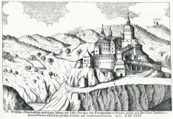
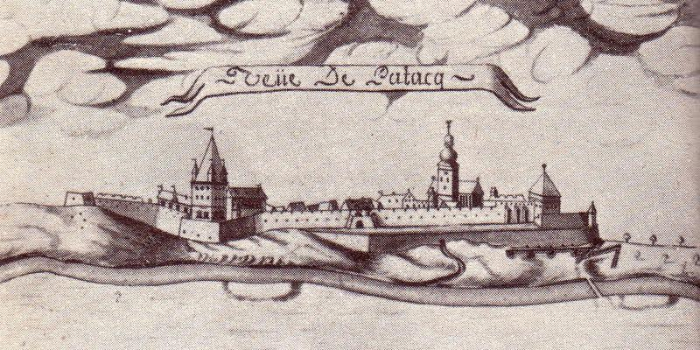
Céltalan birtokszerzés?
Esterházy Miklós
I. Rákóczi György
Fraknó megszerzése véletlen lett volna?
Nem, hiszen a közelben van Bécs
Habsburg hűek, törököktől „messze” van
Sárospatak miért volt fontos?
Bortermelő vidék központja
Patak - Zboro egybefüggő birtokok
Borkereskedés Lengyelországba

Slide 8
Ütközőpontok
Rákóczi Esterházy több jelentős birtokát elvette
Ilyen birtok volt pl.: Munkács, Regéc
Regéc elvesztése szülte a legnagyobb konfliktust
Jövedelem kiesést jelentett
Az egyetlen szállítható bor, a tokaji felett elvesztette befolyását
Éppen a legnagyobb ellenfelének vagyona gyarapszik
Ezek mellett Esterházy Pázmány Péterrel is összetűzésbe került
Pázmány inkább a békét pártolta a két főúr között

Slide 10
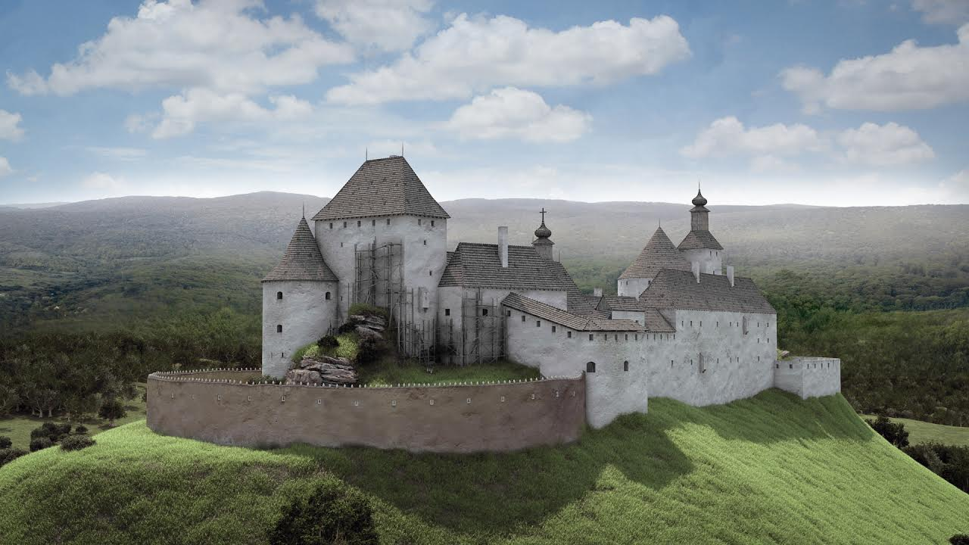
Regéc
Regéc az a pont,
Ahol kapcsolódik iskolánk az Esterházyakhoz
Amit Esterházy Miklós és I. Rákóczi György is meg akart szerezni

Slide 11
Összegzés
Melyik személy futott be nagyobb pályaívet?
Mindkét személy az adott országrész világi pályájának csúcsát érte el.
A két főúr viszonya rossz volt, köszönhetően a birtokszerzésekből is adódó konfliktusoknak.
Az eredeti kérdés: Mennyire volt páratlan a két karrier?
Nem volt páratlan, hiszen már itt is két kiváló pályafutás látható.
Amiben viszont különlegesek, hogy a felemelkedésük rendkívül gyors és hosszú időre a magyar arisztokrácia csúcsára emelték ki családjukat.
A konfliktus persze nem világnézeti még csak nem is vallási, hanem hatalmi volt.

Slide 12
Köszönjük a figyelmet!
Felhasznált források:
Száray Miklós által írt "Történelem 10." tankönyv 88. p., Budapest, 2014., Nemzedékek Tudása Tankönyvkiadó
Kornis Gyula: Pázmány személyisége (Pázmány Péter Elektronikus Könyvtár )
Péter Katalin: Esterházy Miklós, 34-37. pp., Budapest, 1985., Gondolat Kiadó
Berényi László: Esterházyak
Pálffy Géza: Utak a Magyar Királyság élére

